Slide 1
Калькулятор матриц
Выполнил:
Борисов А. А.

Slide 2
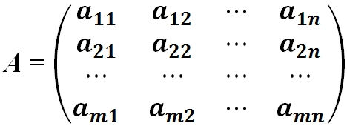
Описание
При решении прикладных задач математики приходится сталкиваться не только с действительными или комплексными числами, но и с такими объектами как матрицы. Для того чтобы избежать неудобств при решении этих задач линейной алгебры и аналитической геометрии и создается данное приложение.
С помощью этого калькулятора вы сможете: получить определитель матрицы, её ранг, найти сумму, разность и произведение матриц, вычислить обратную матрицу, транспонировать матрицу.

Slide 3
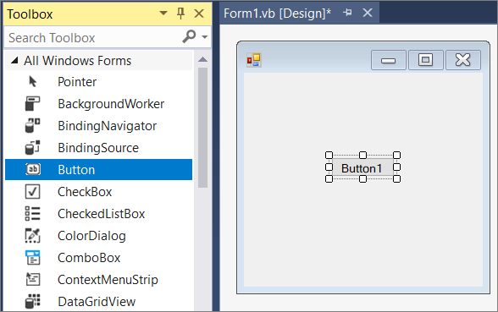


Технологии
Реализованы класс матрицы MyClass, с помощью которого будут выполняться основные действия над матрицами. Программа написана на языке программирования C#.
В качестве среды программирования используется Visual Studio. Для реализации графического интерфейса используется Windows Forms.

Slide 4
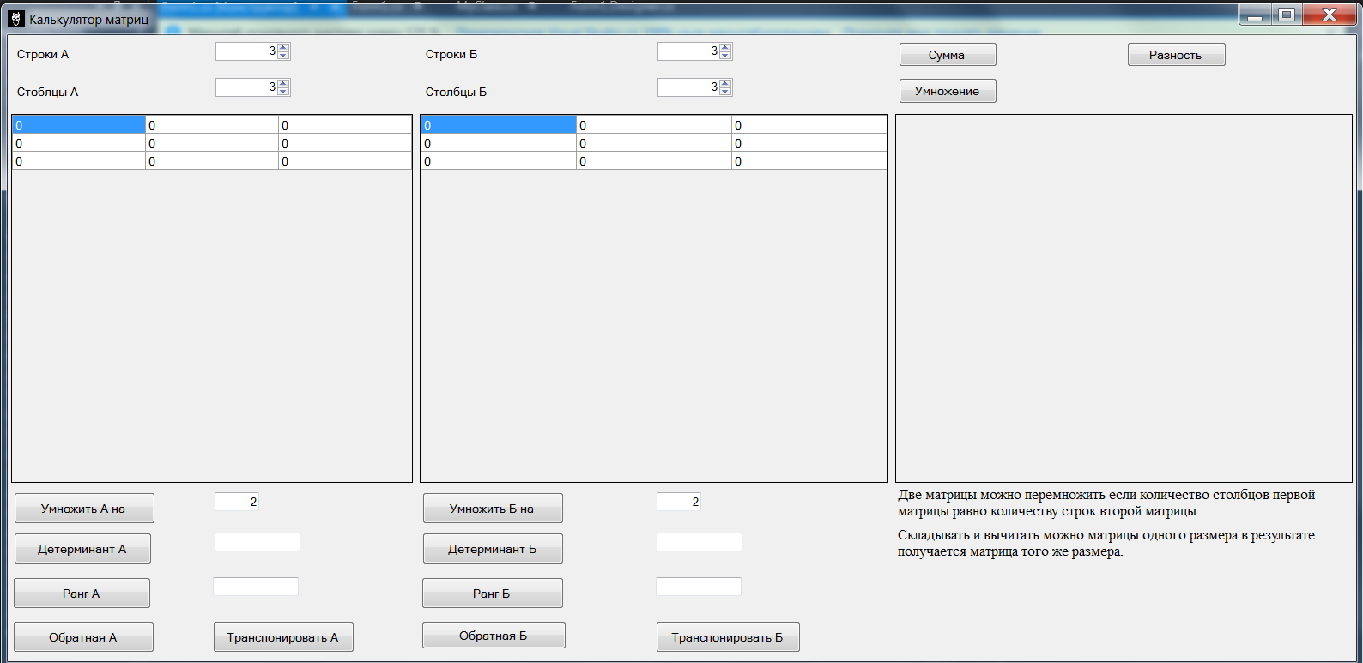
Принцип работы
Заполните поля для элементов матрицы и нажмите соответствующую кнопку.
Для операций сложения, вычитания, умножения матриц требуется, чтобы матрицы имели соответствующие размеры. Если размеры матриц не подходят, то этот метод блокирует кнопки соответствующих операций.

Slide 5
Что не удалось?
Возможность использования подкоренных чисел, чисел в степени в качестве элементов матрицы

Slide 6

This is the end

